Slide 1









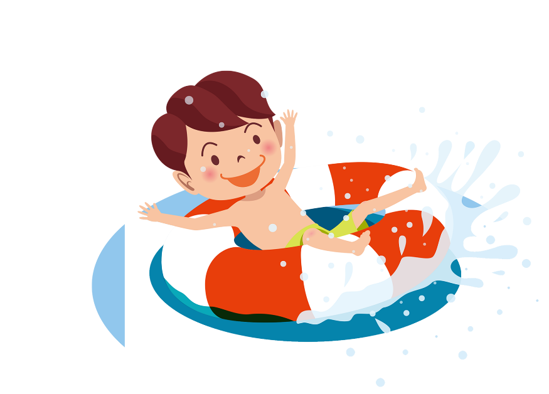


Tiếng việt 2
Tiếng việt 2

Slide 2
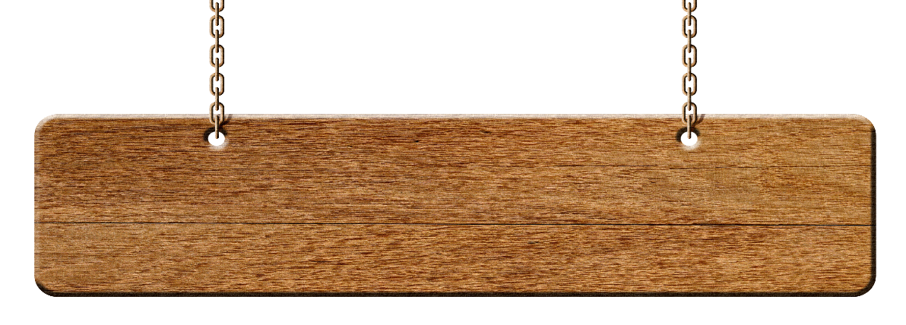
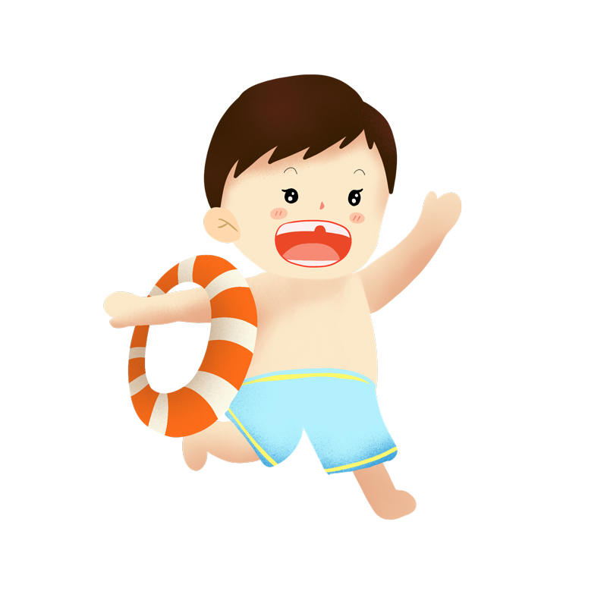

NỘI DUNG
01
KHỞI ĐỘNG
KHÁM PHÁ
02
LUYỆN TẬP
03
VẬN DỤNG
04

Slide 3






Slide 4


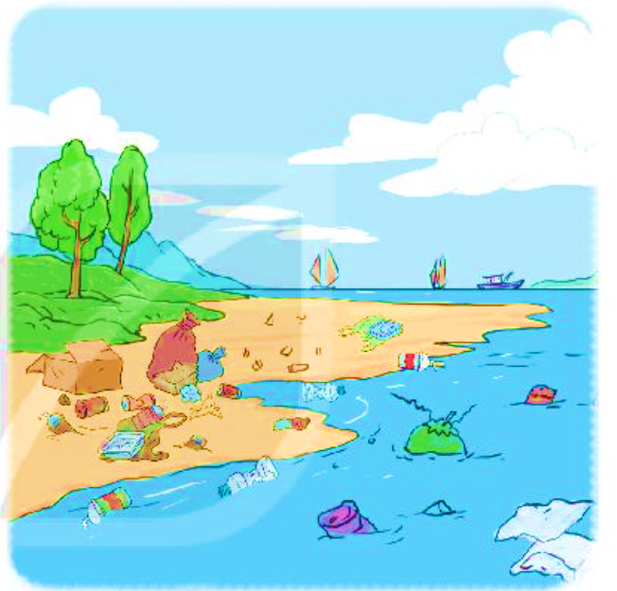

1. Nói về sự khác nhau giữa 2 bức tranh dưới đây:
Theo em, chúng ta nên làm gì để giữ cho biển luôn sạch đẹp?

Slide 5
Tiếng việt 2
Tiếng việt 2

Slide 6

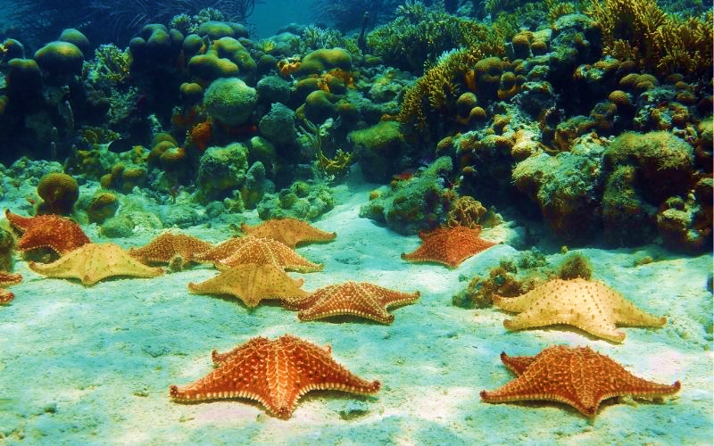
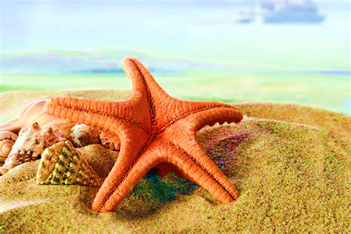
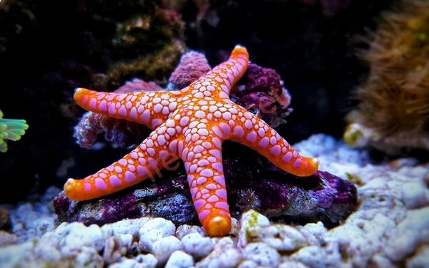
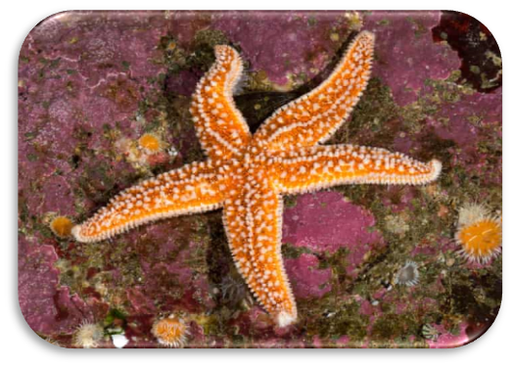


Slide 7

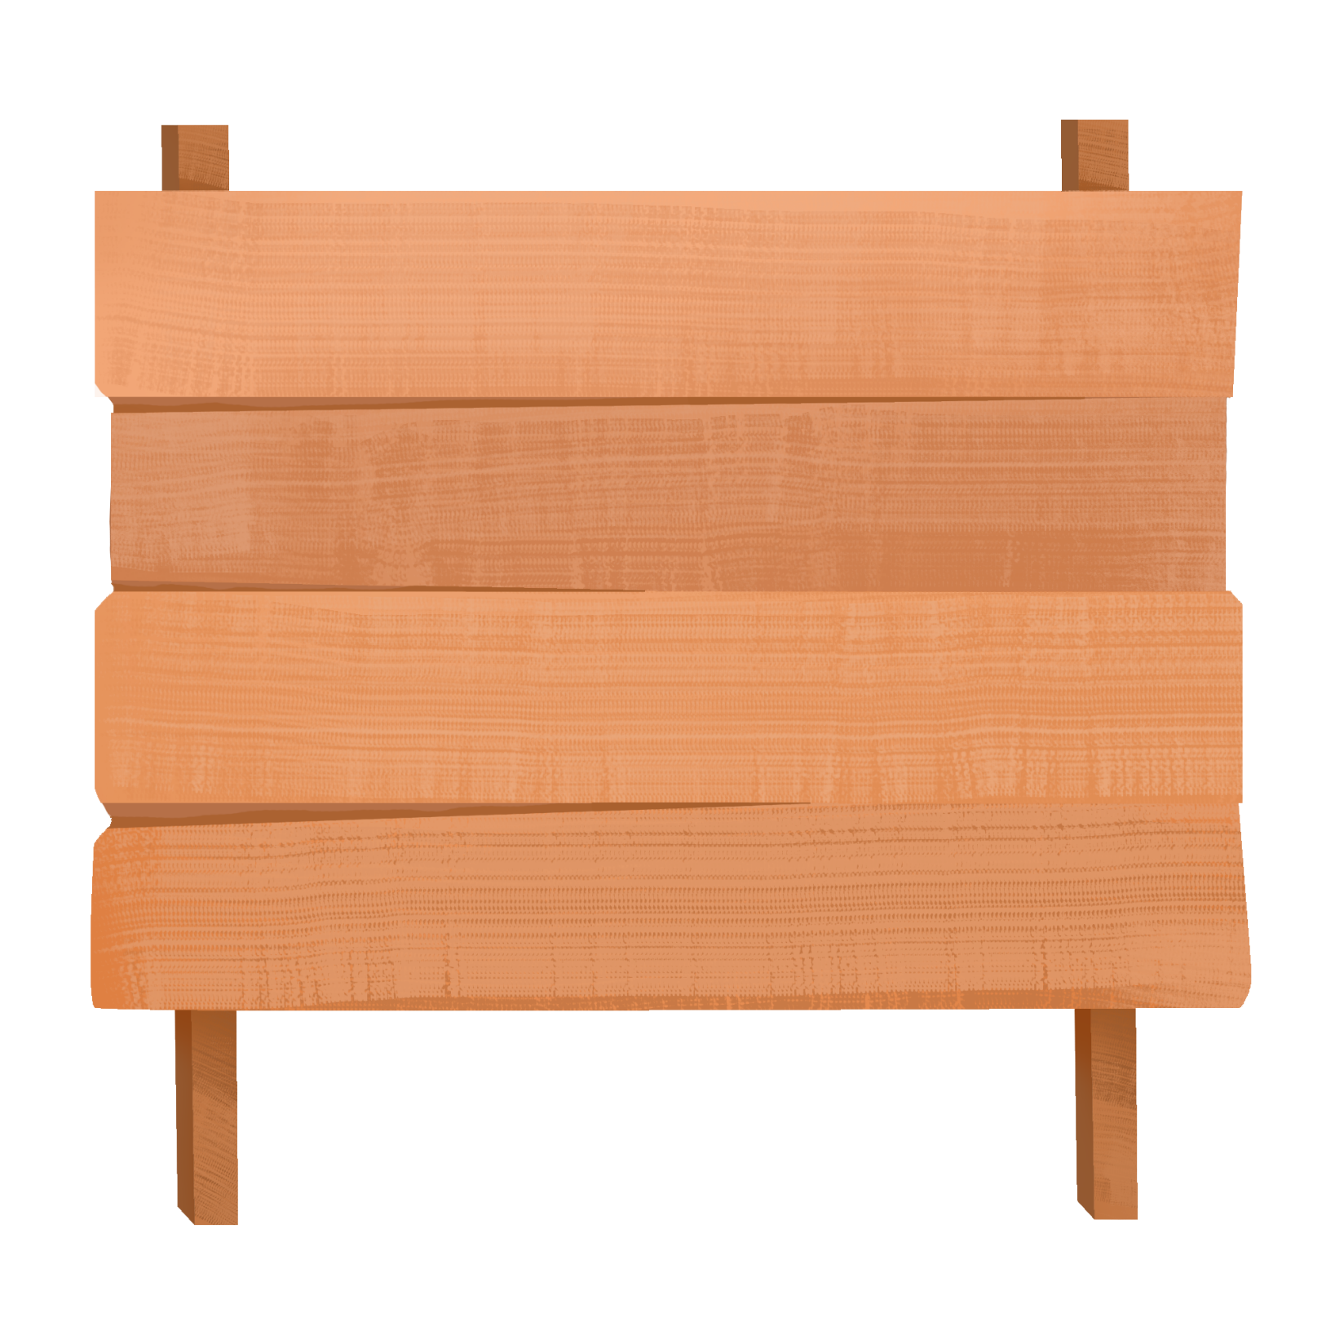

02

Slide 8


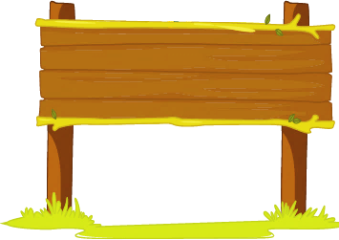

Slide 9
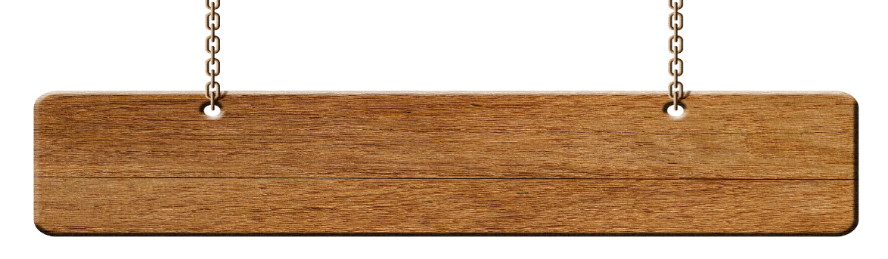



Một người đàn ông đang dạo bộ trên bãi biển khi chiều xuống. Biển đông người, nhưng ông lại chú ý đến một cậu bé cứ liên tục cúi xuống nhặt thứ gì đó lên rồi thả xuống biển.
Tiến lại gần hơn, ông thấy cậu bé đang nhặt những con sao biển bị thủy triều đánh dạt lên bờ và thả chúng trở về với đại dương.
- Cháu đang làm gì vậy? – Người đàn ông hỏi.
Cậu bé trả lời:
- Những con sao biển này sắp chết vì thiếu nước, cháu muốn giúp chúng.
- Có hàng ngàn con sao biển như vậy, liệu cháu có thể giúp được tất cả chúng không?
Cậu bé vẫn tiếp tục nhặt những con sao biển khác thả xuống biển và nói với người đàn ông:
- Cháu cũng biết như vậy, nhưng ít nhất thì cháu cũng cứu được những con sao biển này.
Người đàn ông trìu mến nhìn cậu bé và cùng cậu cứu những con sao biển.
Theo Hạt giống tâm hồn – Phép màu có giá bao nhiêu?

Slide 10

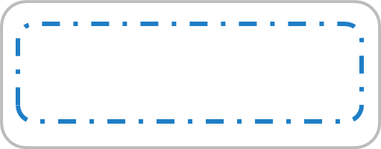
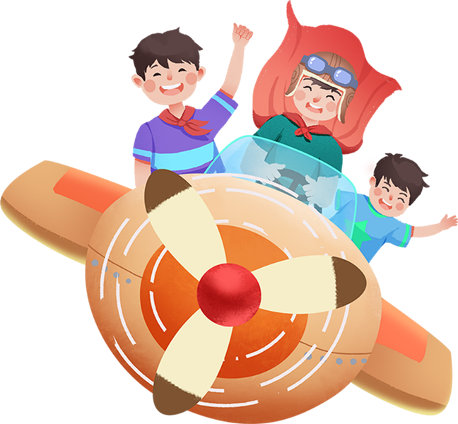
cứu
liên tục
trìu mến

Slide 11

Biển đông người, nhưng ông lại chú ý đến một cậu bé cứ liên tục cúi xuống nhặt thứ gì đó lên rồi thả xuống biển.
Tiến lại gần hơn, ông thấy cậu bé đang nhặt những con sao biển bị thủy triều đánh dạt lên bờ và thả chúng trở về với đại dương.

Slide 12

- Thủy triều: hiện tượng nước biển dâng lên, rút xuống một vài lần trong ngày.
- Dạt (lên bờ): bị sóng đẩy lên bờ.

Slide 13
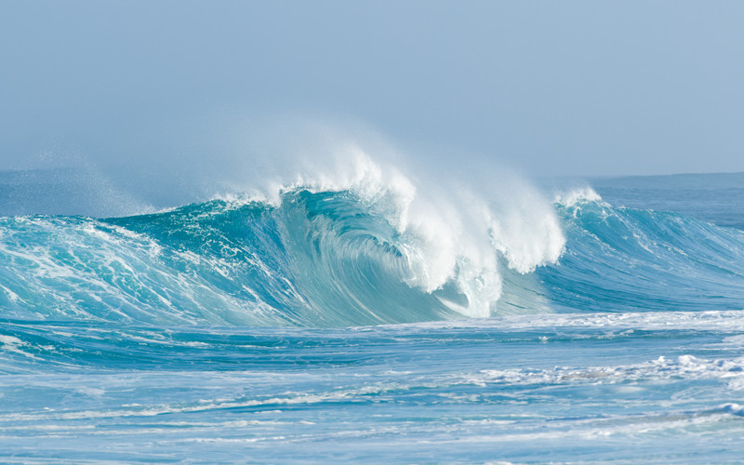
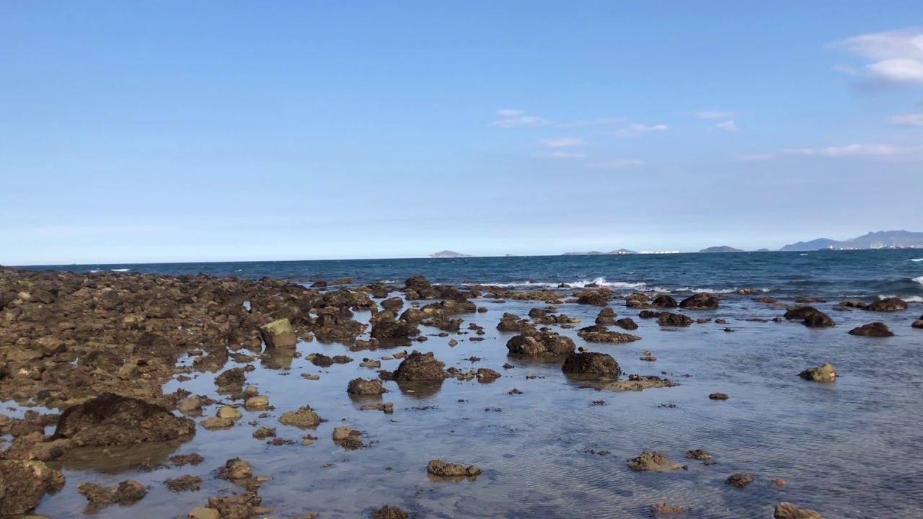
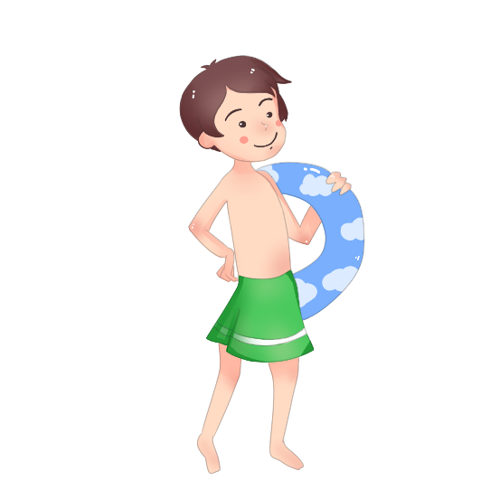
thủy triều lên
thủy triều xuống

Slide 14
Chia đoạn
Một người đàn ông đang dạo bộ trên bãi biển khi chiều xuống. Biển đông người, nhưng ông lại chú ý đến một cậu bé cứ liên tục cúi xuống nhặt thứ gì đó lên rồi thả xuống biển.
Tiến lại gần hơn, ông thấy cậu bé đang nhặt những con sao biển bị thủy triều đánh dạt lên bờ và thả chúng trở về với đại dương.
- Cháu đang làm gì vậy? – Người đàn ông hỏi.
Cậu bé trả lời:
- Những con sao biển này sắp chết vì thiếu nước, cháu muốn giúp chúng.
- Có hàng ngàn con sao biển như vậy, liệu cháu có thể giúp được tất cả chúng không?
Cậu bé vẫn tiếp tục nhặt những con sao biển khác thả xuống biển và nói với người đàn ông:
- Cháu cũng biết như vậy, nhưng ít nhất thì cháu cũng cứu được những con sao biển này.
Người đàn ông trìu mến nhìn cậu bé và cùng cậu cứu những con sao biển.
Theo Hạt giống tâm hồn – Phép màu có giá bao nhiêu?

Slide 15
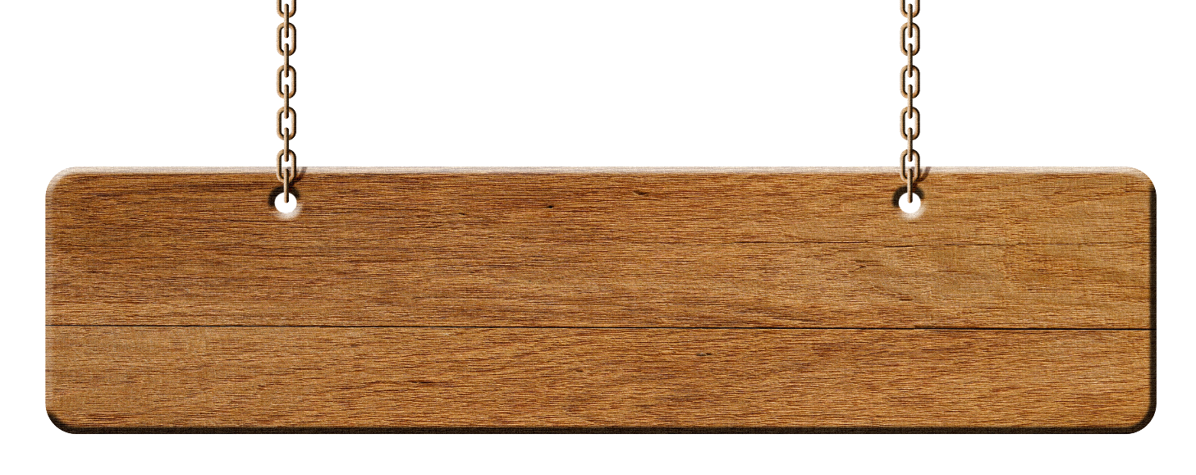



Slide 16
Luyện đọc
Một người đàn ông đang dạo bộ trên bãi biển khi chiều xuống. Biển đông người, nhưng ông lại chú ý đến một cậu bé cứ liên tục cúi xuống nhặt thứ gì đó lên rồi thả xuống biển.
Tiến lại gần hơn, ông thấy cậu bé đang nhặt những con sao biển bị thủy triều đánh dạt lên bờ và thả chúng trở về với đại dương.
- Cháu đang làm gì vậy? – Người đàn ông hỏi.
Cậu bé trả lời:
- Những con sao biển này sắp chết vì thiếu nước, cháu muốn giúp chúng.
- Có hàng ngàn con sao biển như vậy, liệu cháu có thể giúp được tất cả chúng không?
Cậu bé vẫn tiếp tục nhặt những con sao biển khác thả xuống biển và nói với người đàn ông:
- Cháu cũng biết như vậy, nhưng ít nhất thì cháu cũng cứu được những con sao biển này.
Người đàn ông trìu mến nhìn cậu bé và cùng cậu cứu những con sao biển.
Theo Hạt giống tâm hồn – Phép màu có giá bao nhiêu?

Slide 17





Slide 18

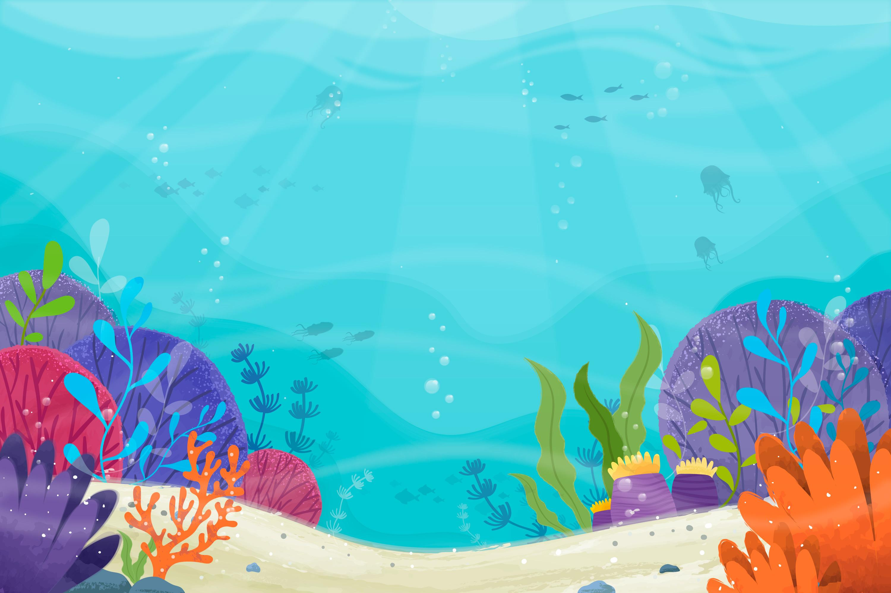
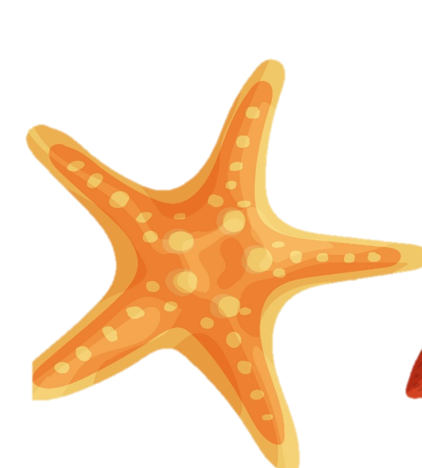
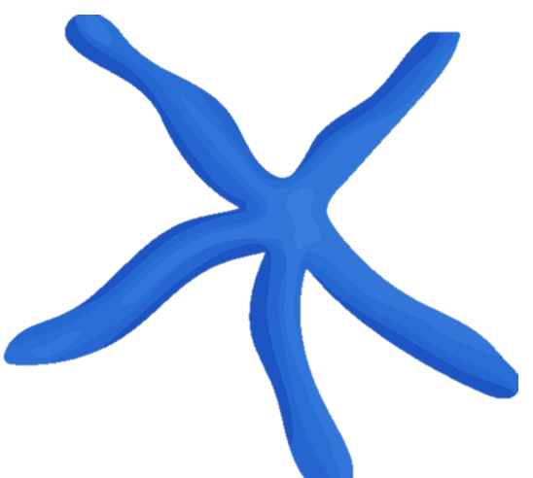


Notes:
Nhấn vào từng con sao biển để đi đến câu hỏi
Nhấn vào dòng chữ “Sao biển kì diều” để đến slide 24 luyện đọc theo bài học

Slide 19
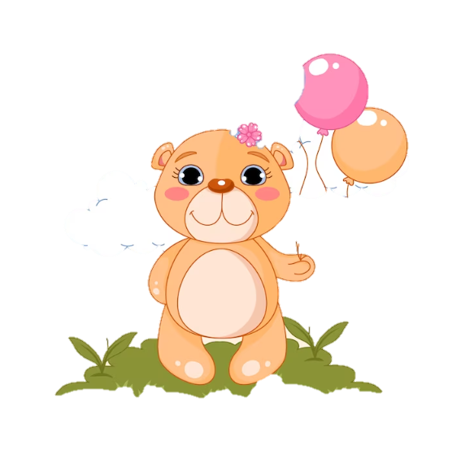

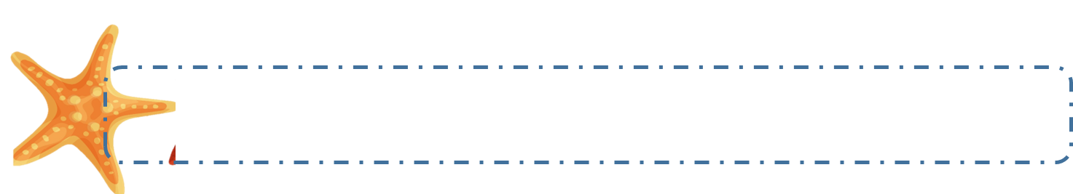
Câu 1: Vì sao người đàn ông lại chú ý đến cậu bé?
Biển đông người nhưng người đàn ông lại chú ý đến cậu bé vì ông thấy cậu bé liên tục cúi xuống nhặt thứ gì đó lên rồi thả xuống biển.
Notes:
Nhấn kick chuột đầu tiên ra câu hỏi, kick chuột thứ hai ra đáp án. Kick chuột thứ 3 ra món quà. Nhấn vào chiếc dù ở phía trên góc phải để quay trở về slide đầu trò chơi

Slide 20

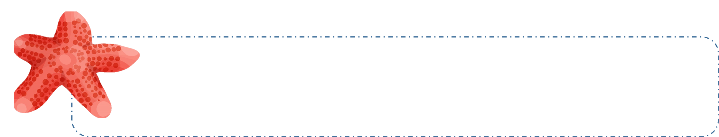
Câu 2: Khi đến gần ông thấy cậu bé đang làm gì?
Khi đến gần, ông thấy cậu bé đang nhặt những con sao biển bị thủy triều đánh dạt lên bờ và thả chúng trở lại với đại dương.
Notes:
Kick chuot lần 1 ra câu hỏi, kick chuot lần 2 ra đáp án, kick chuot lần 3 ra món quà. Nhấn vào chiếc dù để quay về slide đầu trò chơi

Slide 21
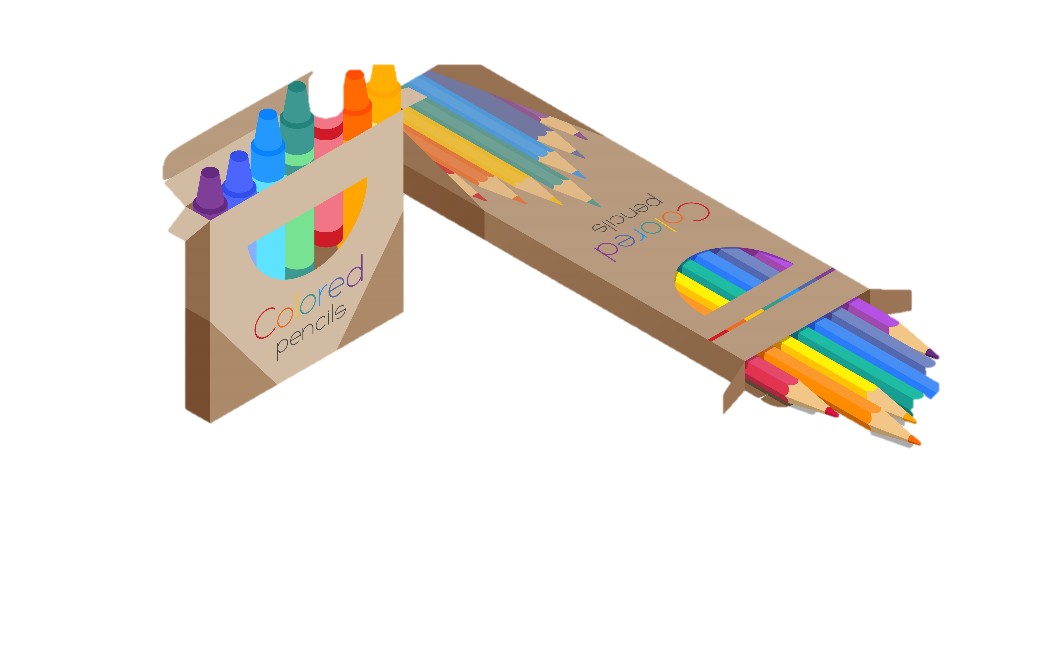
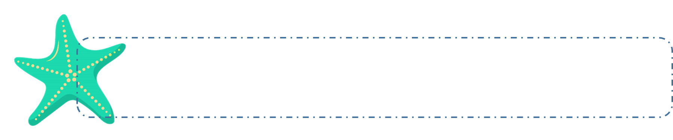
Câu 3: Vì sao cậu bé làm như vậy?
Cậu làm như vậy vì cậu thấy những con sao biển sắp chết vì thiếu nước, cậu muốn giúp chúng.
Notes:
Kick chuot lan 1 ra câu hỏi. Kick chuot lan 2 ra dap an. Kick chuot lần 3 ra món quà. Nhấn vào chiếc dù để quay trở về slide đầu trò chơi

Slide 22
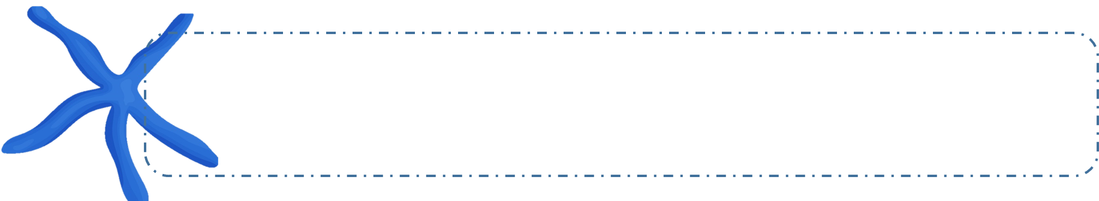

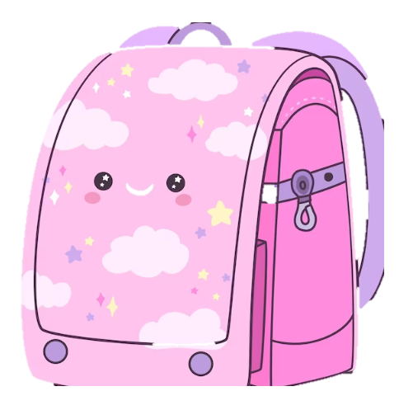
Câu 4: Em hãy nói suy nghĩ của mình về việc làm của cậu bé?
Notes:
Kick choột lần 1 ra câu hỏi. Để HS tự trả lời. Sau khi HS trả lời xong GV kick chuot lần 2 ra món quà. Nhấn vào chiếc dù để quay trở về slide đầu tiên

Slide 23

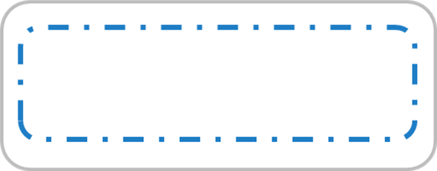
Câu 1: Những từ ngữ nào dưới đây chỉ hoạt động?
cúi xuống
thả
nhặt
dạo bộ
người đàn ông
sao biển
tiến lại
cậu bé
biển

Slide 24
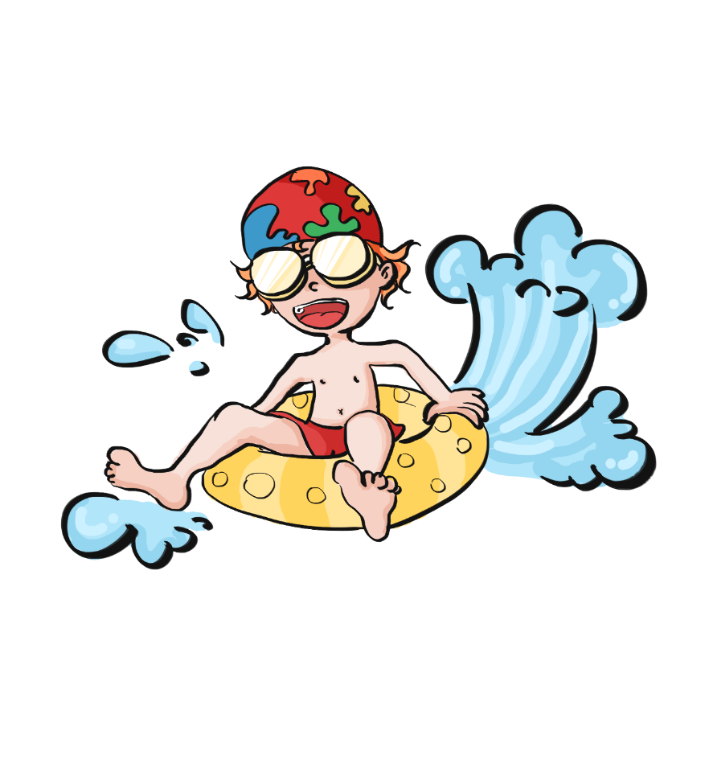
Câu 2: Câu văn nào cho biết cậu bé nghĩ việc mình làm là có ích?
“ Cháu cũng biết như vậy, nhưng ít nhất thì cháu cũng cứu được những con sao biển này”

Slide 25


Slide 26


